Slide 1


GUÍAS 5 y 6 – Destilación Binaria y Multicomponentes
Ejercicio 6
Múltiples Alimentaciones
1° Cuatrimestre - 2025

Slide 2
Enunciado
Dos mezclas deben ser fraccionadas a presión constante en una columna de destilación equipada con condensador y reboiler parcial. Por requerimientos de proceso deben efectuarse dos extracciones laterales.
Determinar Rmin y NP para una relación de reflujo, R, dos veces la mínima.
Datos:
Equilibrio α=4
 | Caudal (kmol/h) | Composición del volátil | Condición (q)
Alimentación 1 | 50 | 0,5 | 1
Alimentación 2 | 100 | 0,35 | 0,7
Destilado |  | 0,97
Fondo |  | 0,05
Extracción 1 | 25 | 0,75 | 1
Extracción 2 | 5 | 0,2 | 1

Slide 3
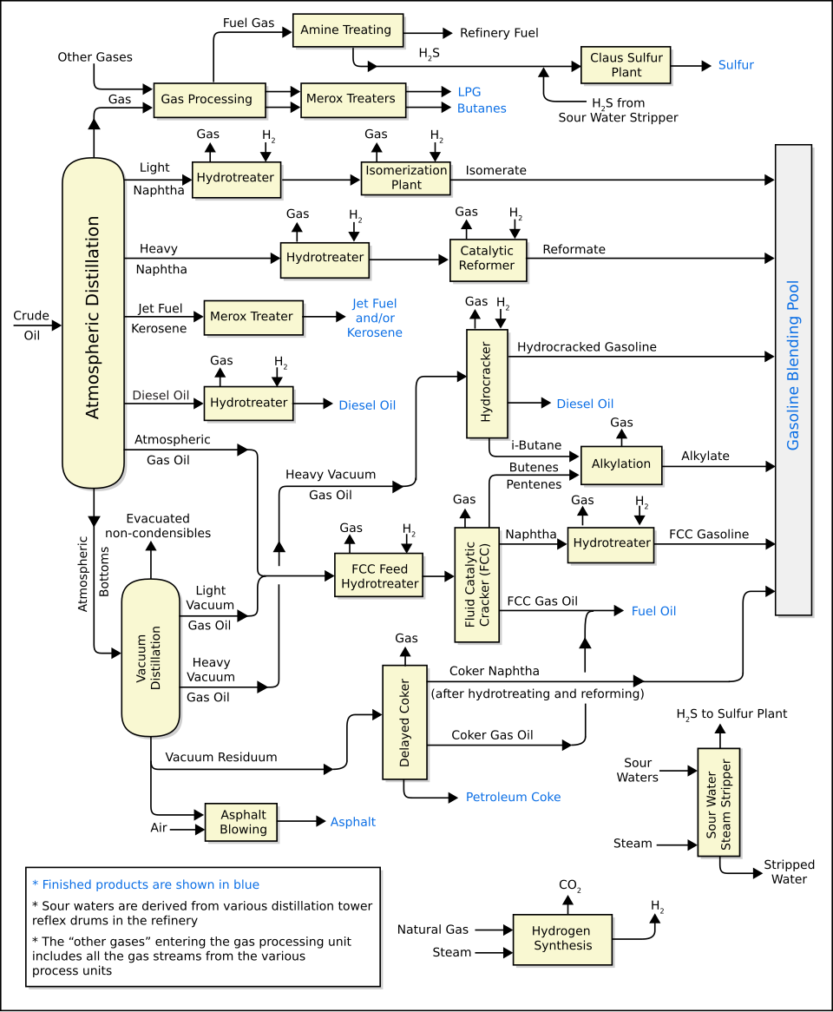
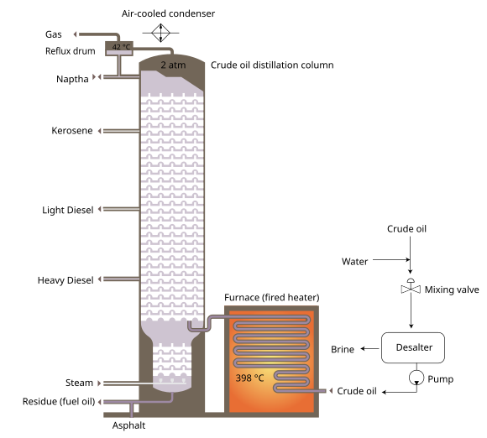
De Wikipedia ®

Slide 4
Material audiovisual
Destilación Fraccionada de Petróleo (Español)
Destilación de crudo (Inglés)

Slide 5
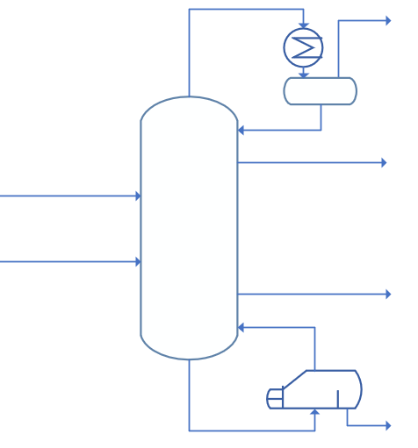

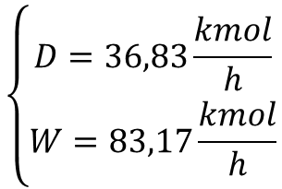





Resolución
Como siempre, arrancamos por lo más sencillo:
$$D ;x_{D}$$
$$BMT) F_{1}+F_{2}=D+W+F_{ext1}+F_{ext2}$$
$$BMP) F_{1}⋅z_{1}+F_{2}⋅z_{2}=D⋅x_{D}+W⋅x_{W}+F_{ext1}⋅x_{ext1}+F_{ext2}⋅x_{ext2}$$
$$\left\{\begin{aligned}D=36,83\frac{kmol}{h} \\ W=83,17\frac{kmol}{h}\end{aligned}\right.$$
$$F_{ext1} ;x_{ext1};q_{ext1}$$
Obtenemos:
$$F_{1} ;z_{1};q_{1}$$
$$F_{2} ;z_{2};q_{2}$$
¿Y ahora?
$$F_{ext2} ;x_{ext2};q_{ext2}$$
Pasos a seguir:
Encontrar Rmin
Obtener Rop
Calcular N° de etapas requeridas
$$W ;x_{W}$$

Slide 6






Resolución – Caudales internos
$$D ;x_{D}$$
¿Qué cambia internamente?
Distintos caudales internos
Distintas rectas de operación
$$F_{ext1} ;x_{ext1};q_{ext1}$$
$$F_{1} ;z_{1};q_{1}$$
$$F_{2} ;z_{2};q_{2}$$
$$F_{ext2} ;x_{ext2};q_{ext2}$$
$$W ;x_{W}$$

Slide 7











Resolución – Gráfico x-y
$$q_{ext1}$$
$$q_{ext1}$$
$$q_{1}$$
$$q_{2}$$
Equilibrio
$$y=\frac{α⋅x}{1+x⋅(α−1)}$$
Puedo marcar:
Alimentaciones
Extracciones laterales
Producto de Tope
Producto de Fondo
$$x_{W}$$
$$x_{ext2}$$
$$z_{2}$$
$$z_{1}$$
$$x_{ext1}$$
$$x_{D}$$

Slide 8
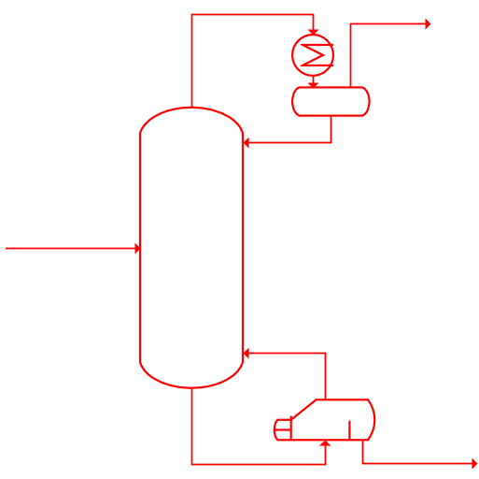









Resolución – Torre Ficticia o Imaginaria
El método gráfico que veníamos utilizando no nos permite resolver este tipo de torres (con más de una entrada o más de dos salidas)
$$D_{im} ;x_{Dim}$$
$$D ;x_{D}$$
$$F_{ext1} ;x_{ext1};q_{ext1}$$
$$F_{1} ;z_{1};q_{1}$$
$$F_{im} ;z_{im} ;q_{im}$$
Torre Ficticia o Imaginaria
$$F_{2} ;z_{2};q_{2}$$
$$F_{ext2} ;x_{ext2};q_{ext2}$$
$$W ;x_{W}$$
$$W_{im} ;x_{Wim}$$

Slide 9
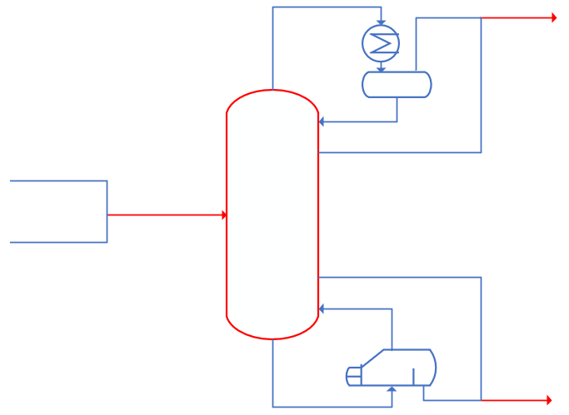









Resolución – Torre Ficticia o Imaginaria
¿Qué características tiene esta Torre Ficticia?
Representa algunas zonas de la Torre Real que serán de gran utilidad para resolver este problema.
$$D ;x_{D}$$
$$D_{im} ;x_{Dim}$$
$$F_{1} ;z_{1};q_{1}$$
$$F_{ext1} ;x_{ext1};q_{ext1}$$
$$F_{im} ;z_{im}$$
$$q_{im}$$
$$F_{2} ;z_{2};q_{2}$$
$$F_{ext2} ;x_{ext2};q_{ext2}$$
$$W_{im} ;x_{Wim}$$
$$W ;x_{W}$$

Slide 10



Resolución – Torre Ficticia o Imaginaria
¿Qué zonas representará de manera correcta esta Torre Ficticia?
$$D_{im} ;x_{Dim}$$
$$D ;x_{D}$$
$$F_{ext1} ;x_{ext1};q_{ext1}$$
$$F_{1} ;z_{1};q_{1}$$
$$F_{im} ;z_{im} ;q_{im}$$
Torre Ficticia o Imaginaria
$$F_{2} ;z_{2};q_{2}$$
$$F_{ext2} ;x_{ext2};q_{ext2}$$
$$W ;x_{W}$$
$$W_{im} ;x_{Wim}$$

Slide 11
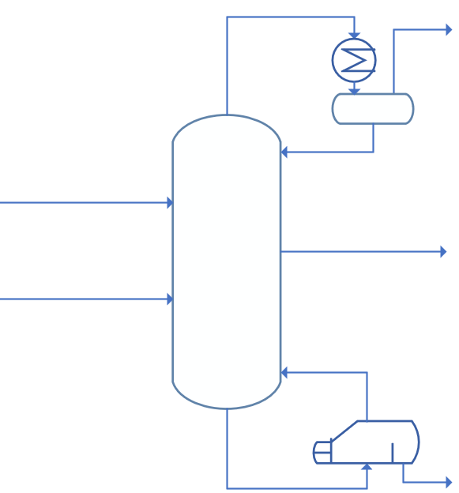
Resolución – Torre Ficticia o Imaginaria
Límites del método
No podemos utilizarlo si las salidas de la torre no son consecutivas

Slide 12




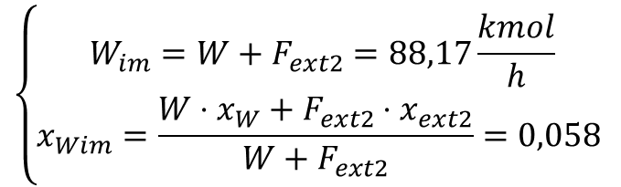


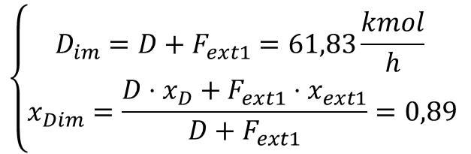


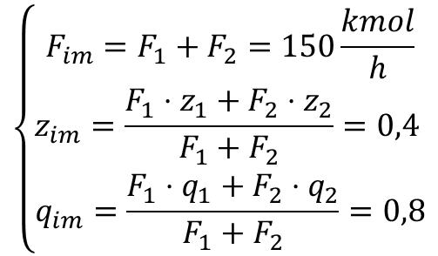
Resolución – Torre Ficticia o Imaginaria
¿Cómo se construye el modelo de la Torre Ficticia?
$$\left\{\begin{aligned}F_{im}=F_{1}+F_{2}=150\frac{kmol}{h} \\ z_{im}=\frac{F_{1}⋅z_{1}+F_{2}⋅z_{2}}{F_{1}+F_{2}}=0,4 \\ q_{im}=\frac{F_{1}⋅q_{1}+F_{2}⋅q_{2}}{F_{1}+F_{2}}=0,8\end{aligned}\right.$$
$$D_{im} ;x_{Dim}$$
$$\left\{\begin{aligned}D_{im}=D+F_{ext1}=61,83\frac{kmol}{h} \\ x_{Dim}=\frac{D⋅x_{D}+F_{ext1}⋅x_{ext1}}{D+F_{ext1}}=0,89 \end{aligned}\right.$$
$$F_{1} ;z_{1};q_{1}$$
$$F_{ext1} ;x_{ext1};q_{ext1}$$
$$F_{im} ;z_{im}$$
$$q_{im}$$
$$F_{2} ;z_{2};q_{2}$$
$$F_{ext2} ;x_{ext2};q_{ext2}$$
$$\left\{\begin{aligned}W_{im}=W+F_{ext2}=88,17\frac{kmol}{h} \\ x_{Wim}=\frac{W⋅x_{W}+F_{ext2}⋅x_{ext2}}{W+F_{ext2}}=0,058 \end{aligned}\right.$$
$$W_{im} ;x_{Wim}$$
$$W ;x_{W}$$

Slide 13














Resolución – Gráfico x-y
Volvemos al Gráfico x-y
$$q_{2}$$
$$q_{ext1}$$
$$q_{1}$$
$$q_{ext1}$$
$$q_{im}$$
Incorporamos los puntos característicos de la Torre Ficticia
¿Y ahora?
¿Cuáles son los puntos problemáticos para la definición del Rmin?
$$x_{W}$$
$$x_{ext2}$$
$$z_{2}$$
$$z_{1}$$
$$x_{ext1}$$
$$x_{D}$$
$$x_{Wim}$$
$$z_{im}$$
$$x_{Dim}$$

Slide 14
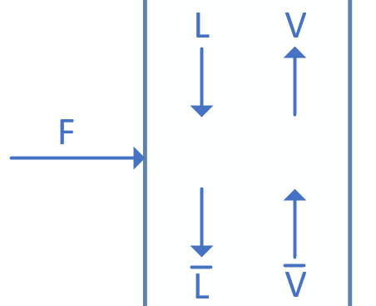
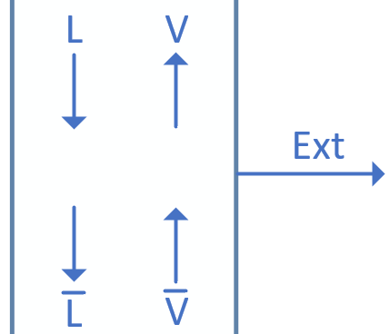








Resolución – Puntos Conflictivos
¿Qué puntos tocan primero el equilibrio?
Gráfico x-y
Si F es líquido:
$$\frac{\overline{L}}{\overline{V}}>\frac{L}{V}$$
$$\overline{L}>L$$
Las alimentaciones tocan primero el equilibrio
Si F es vapor:
$$\frac{\overline{L}}{\overline{V}}>\frac{L}{V}$$
$$V>\overline{V}$$
Entonces, ¿en dónde voy a tocar primero al equilibrio?
Si Ext es líquido:
$$\overline{L}<L$$
$$\frac{\overline{L}}{\overline{V}}<\frac{L}{V}$$
Si Ext es vapor:
$$V<\overline{V}$$
$$\frac{\overline{L}}{\overline{V}}<\frac{L}{V}$$

Slide 15
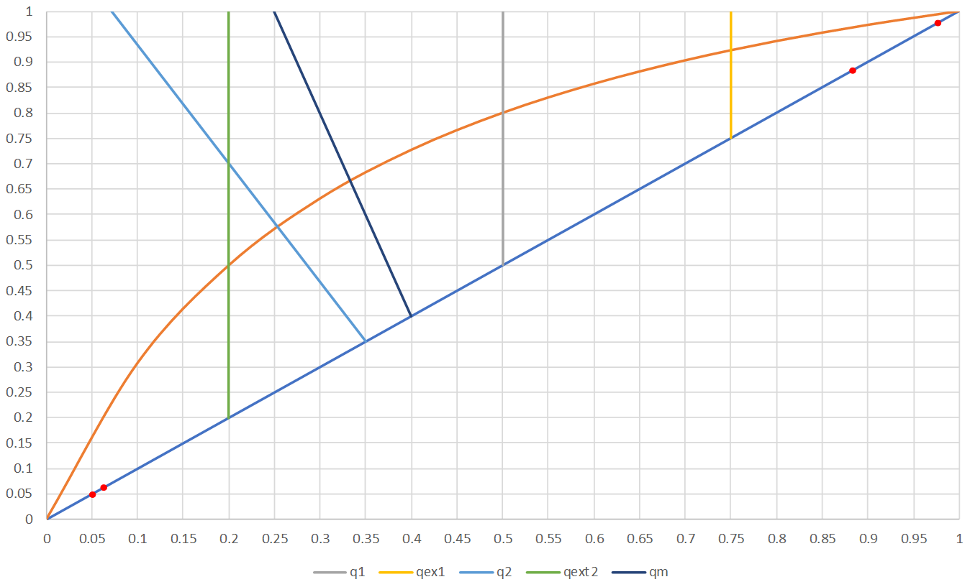
Resolución – Gráfico x-y
¿Cómo se cuál es?
¿Y este punto?
Método prueba-error

Slide 16
Resolución – Torre Ficticia o Imaginaria
¿Dónde están los puntos conflictivos en la torre?
$$D_{im} ;x_{Dim}$$
$$D ;x_{D}$$
$$F_{ext1} ;x_{ext1};q_{ext1}$$
Punto conflictivo
$$F_{1} ;z_{1};q_{1}$$
$$F_{im} ;z_{im} ;q_{im}$$
Torre Ficticia o Imaginaria
$$F_{2} ;z_{2};q_{2}$$
$$F_{ext2} ;x_{ext2};q_{ext2}$$
$$W ;x_{W}$$
$$W_{im} ;x_{Wim}$$

Slide 17

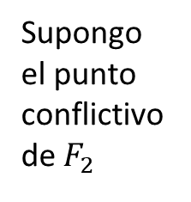
Resolución – Gráfico x-y
Trazo la ROS imaginaria
Supongo el punto conflictivo de $F_{2}$
Trazo la ROI imaginaria

Slide 18
Resolución – Gráfico x-y
Nos quedamos con las partes que son comunes a la Torre Real y a la Ficticia

Slide 19
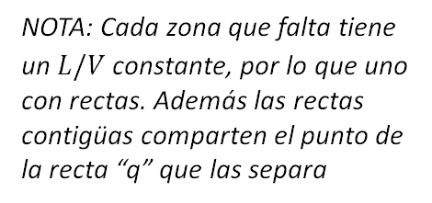
Resolución – Gráfico x-y
Ya tenemos información suficiente para completar la Recta de Operación de la Torre Real
NOTA: Cada zona que falta tiene un $L/V$ constante, por lo que uno con rectas. Además las rectas contigüas comparten el punto de la recta “q” que las separa
¿Elegí el punto correcto?

Slide 20
Resolución – Gráfico x-y
¿Qué hubiese pasado si elegía el otro punto?

Slide 21


Resolución – Gráfico x-y
Obtenemos el valor de Rmin
Como siempre, buscamos el Rmin a partir de la ROS
$$\frac{x_{D}}{R_{min}+1}$$
$$R_{min}=1,33$$

Slide 22




Resolución – Gráfico x-y
Calculamos el reflujo operativo y trazamos la ROS a Reflujo Operativo
$$R_{op}=2⋅R_{min}$$
$$R_{op}=2,66$$
$$\frac{x_{D}}{R_{op}+1}=0,27$$
$$\frac{x_{D}}{R_{op}+1}$$

Slide 23
Resolución – Gráfico x-y
Para trazar la Recta de Operación completa, acudimos nuevamente a la Torre Ficticia:
Nuevamente la recta ficticia interseca la ROS en la extracción superior
Nos quedamos con las partes que son comunes a la Torre Real y a la Ficticia
$$\frac{x_{D}}{R_{op}+1}$$

Slide 24

Resolución – Gráfico x-y
Finalmente, contamos N° de Etapas requeridas:
$$Np=8$$
¡Equipos parciales!
La torre tiene que tener 6 platos
76.52/76.05/TA164 - Operaciones Unitarias de Transferencia de Masa / Operaciones Unitarias III 2° Cuatrimestre 2024

Slide 25
¿Preguntas?

